Slide 1
ФГБОУ ВО «Российский экономический университет им. Г.В.Плеханова»
Итоговый проект на тему:
«WEB-приложение по продаже товаров (интернет-магазин)»
Программа профессиональной подготовки:
Fullstack-разработка на языке JAVA
Кузьмина Светлана Георгиевна
Группа: FSJ-2-22

Slide 2
Предметная область
Web приложение по продаже товаров. Интернет-магазин по продаже товаров различного назначения.

Slide 3
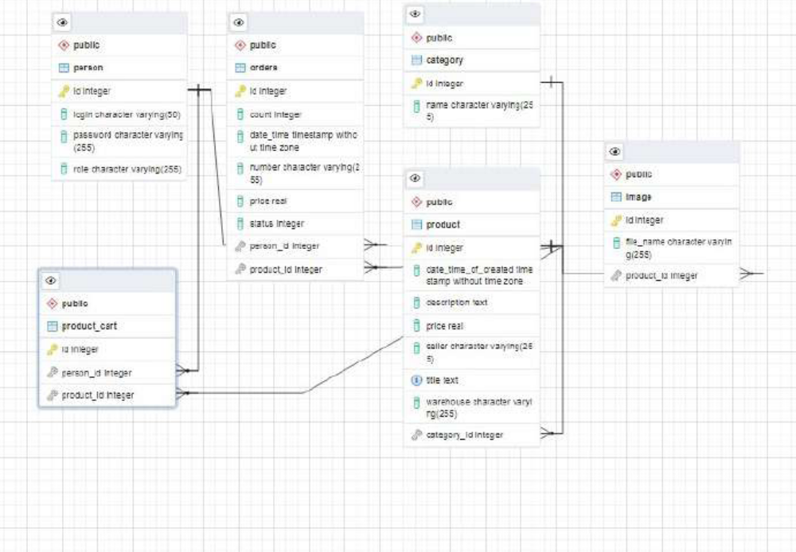
ERD-модель

Slide 4
Инструментальные средства
В разработке проекта были использованы следующие инструменты:
Язык программирования JAVA с использованием Spring Framework;
Среда разработки IntelliJ IDEA;
pdAdmin – приложение для разработки и администрирования баз данных;
Spring Core;
Spring Web;
Spring MVC;
Spring Data JPA;
Hibernate Validation;
Spring security;

Slide 5

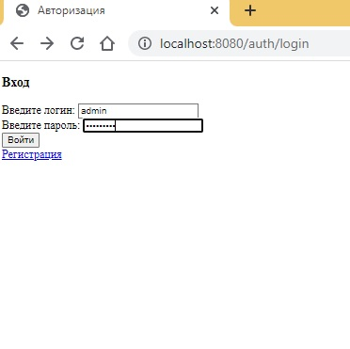
На стартовой странице реализованы регистрация и авторизация для пользователей

Slide 6
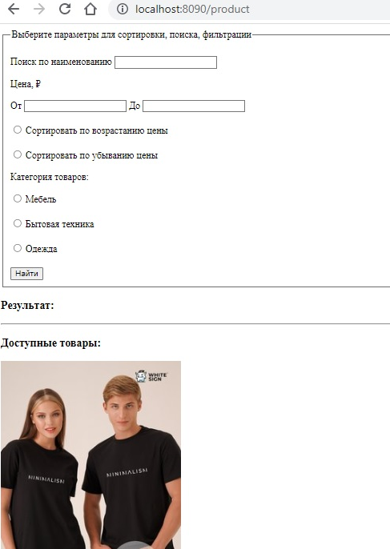
Страница для просмотра, поиска и фильтрации товаров неавторизованными пользователями

Slide 7
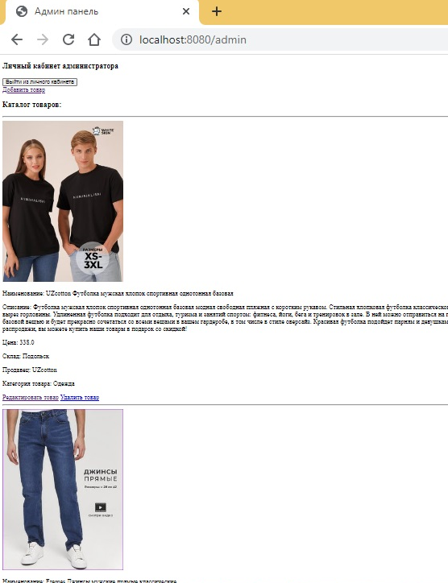
Личный кабинет администратора с возможностью просмотра, добавления, удаления и редактирования товаров.

Slide 8
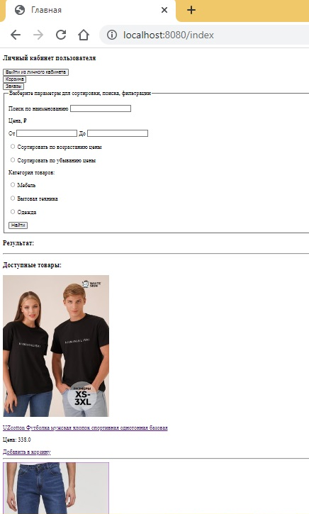
Личный кабинет авторизованного пользователя, где он может просматривать информацию о товарах, добавлять их в корзину, а также осуществлять поиск, сортировку и фильтрацию товаров.

Slide 9
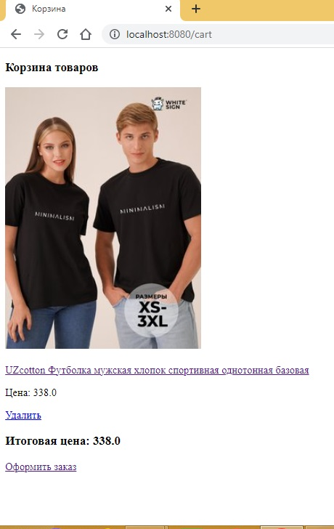
Корзина с добавленными товарами. Здесь же по ссылке можно оформить заказ.

Slide 10
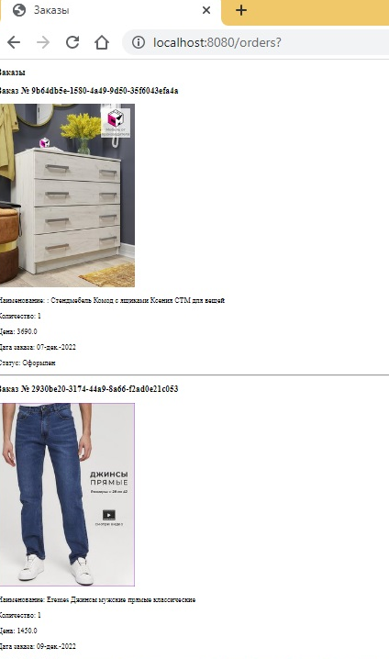
Страница с оформленными заказами

Slide 11
